Slide 1
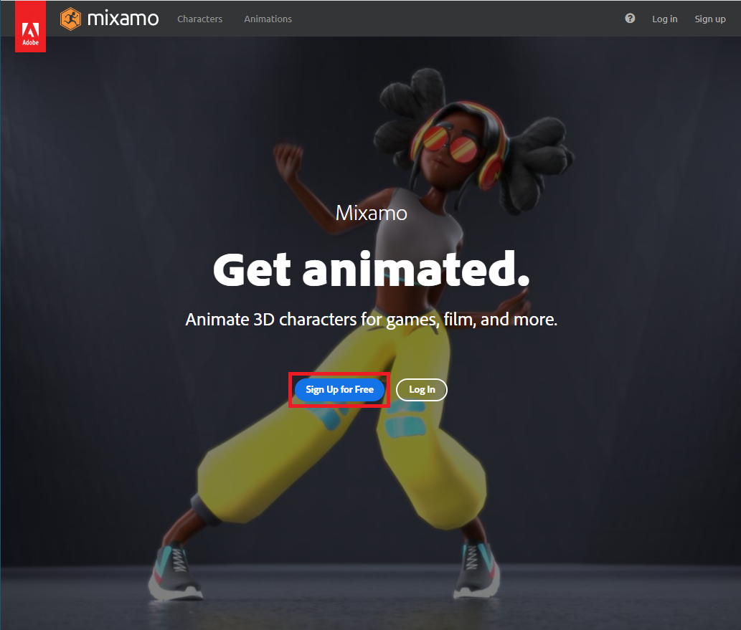
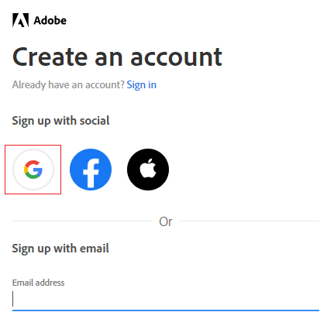
첫 번째 튜토리얼
1. 첫 번째로 Google에 mixamo라고 검색한 다음 사이트에 접속하여 Sign Up for Free를 선택합니다.
2. 그리고 Google 계정으로 로그인을 시도합니다.

Slide 2
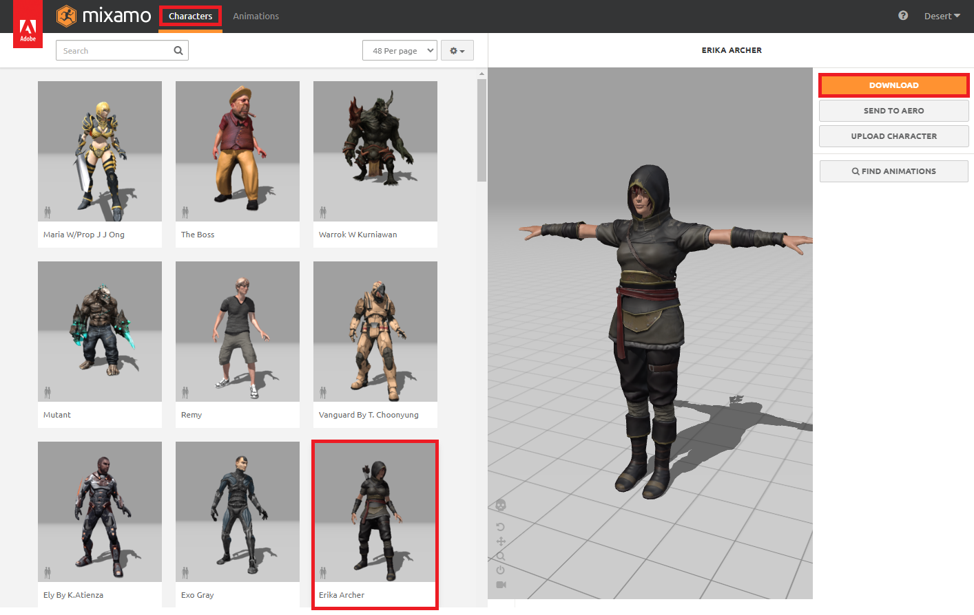
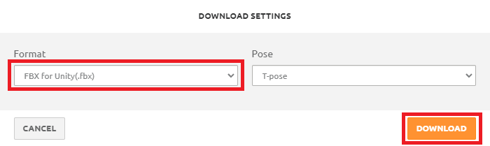

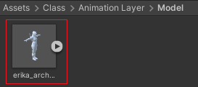

두 번째 튜토리얼
4. Format에 FBX for Unity(.fbx)로 설정하고 Pose는 T-pose로 설정한 다음 Download를 선택합니다.
5. 그런 다음 다운로드 받은 캐릭터를 Project 폴더에 있는 Model 폴더에 추가합니다.
3. 그리고 Character 메뉴를 선택하고 원하는 캐릭터를 Download합니다.

Slide 3
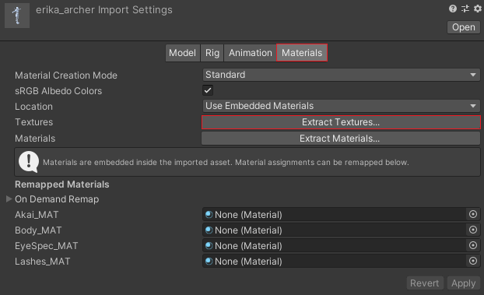
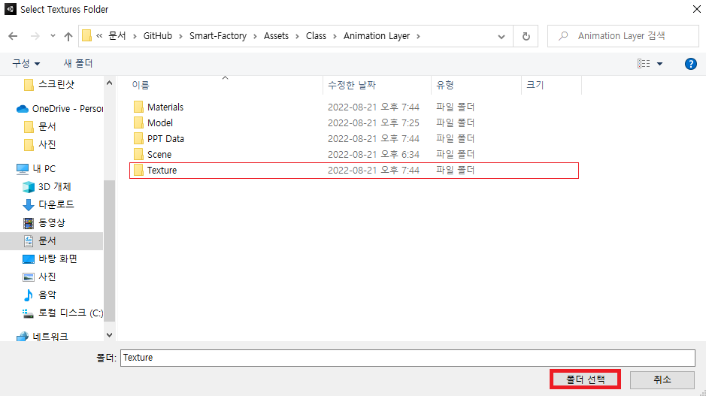
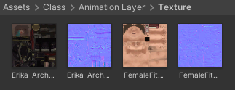
세 번째 튜토리얼
6. 그다음 캐릭터를 선택하고 Materials에 Textures를 불러오기 위해 Extract Textures를 선택합니다.
7. 이제 캐릭터의 텍스처를 저장하기 위한 폴더를 선택합니다.

Slide 4

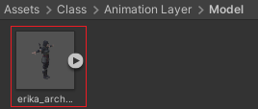

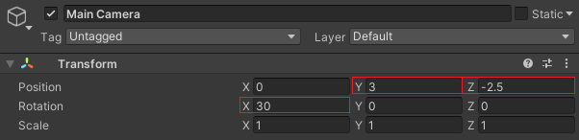

네 번째 튜토리얼
8. 그런 다음 Project 폴더에 있는 Model 폴더에 캐릭터를 월드 공간에 배치합니다.
10. 이제 캐릭터를 선택하고 Animator 컴포넌트를 넣어줍니다.
11. 그리고 State 스크립트를 생성한 다음 erika_archer 오브젝트에 넣어줍니다.
9. 그다음 Main Camera 오브젝트의 위치와 회전 값을 설정합니다.

Slide 5
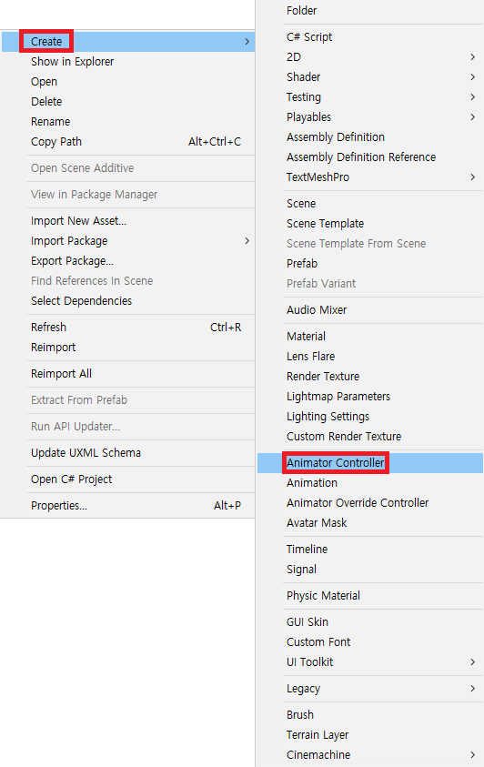
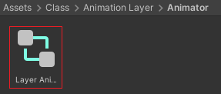
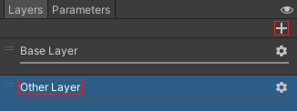
다섯 번째 튜토리얼
13. 그다음으로 erika_archer 오브젝트에 방금 생성한 Layer Animator Controller를 넣어줍니다.
12. 그런 다음 Project 폴더에 있는 Animator 폴더에 Animator Controller를 생성합니다.
14. 이제 Layer Animation Controller에서 Layer를 추가하고 Other Layer라는 이름으로 정의합니다.

Slide 6
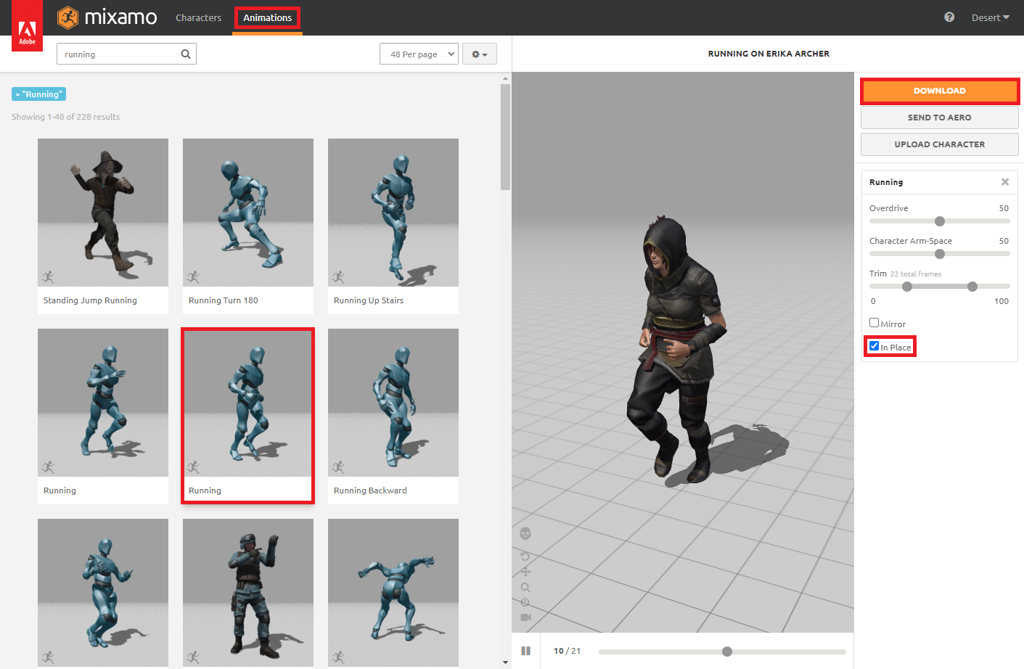
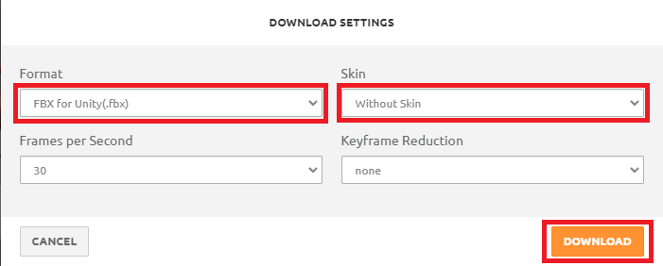
여섯 번째 튜토리얼
16. 그런 다음 Format을 FBX for Unity(.fbx)로 설정합니다.
그다음 Skin은 Whitout Skin으로 설정하고 Download를 선택합니다.
15. 그리고 Running 애니메이션을 선택한 다음 In Place를 선택하고 Download 합니다.

Slide 7

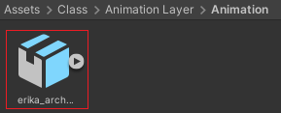
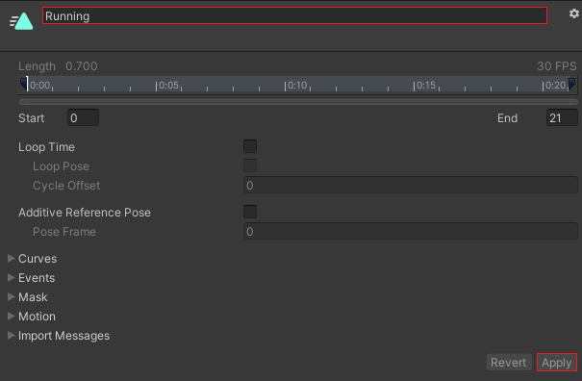

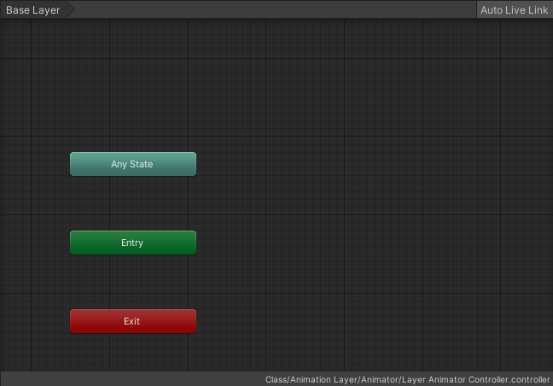
일곱 번째 튜토리얼
17. 이제 애니메이션 파일을 유니티 프로젝트에 있는 Animation 폴더에 저장합니다.
19. 그리고 erika_archer@Running 애니메이션 파일의 이름 Running이라는 이름으로 정의합니다.
18. 그런 다음 애니메이터 컨트롤러를 선택하여 Base Layer에 들어옵니다.

Slide 8
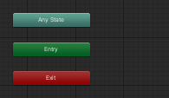
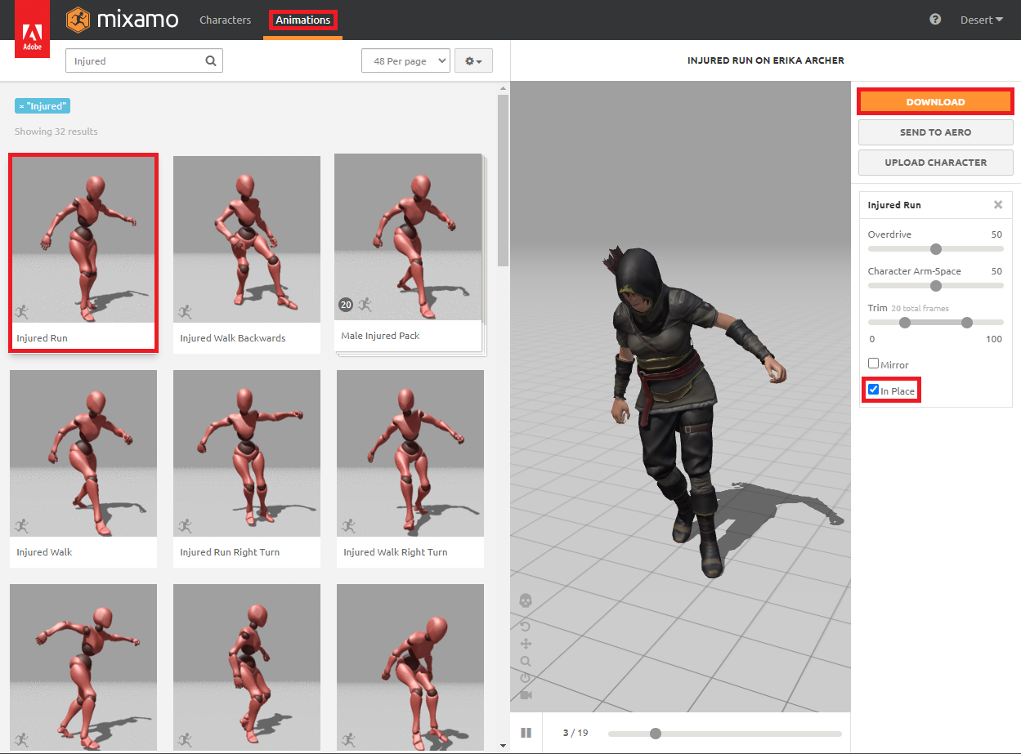

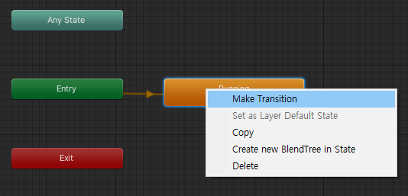
여덟 번째 튜토리얼
20. 그다음 Running 애니메이션을 Base Layer에 추가합니다.
21. 마지막으로 Running 애니메이션에 Make Transition을 생성하고 Exit에 연결합니다.
22. 이제 Injured Run 애니메이션을 선택한 다음 In Place를 선택하고 Download 합니다.

Slide 9
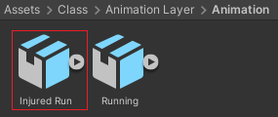

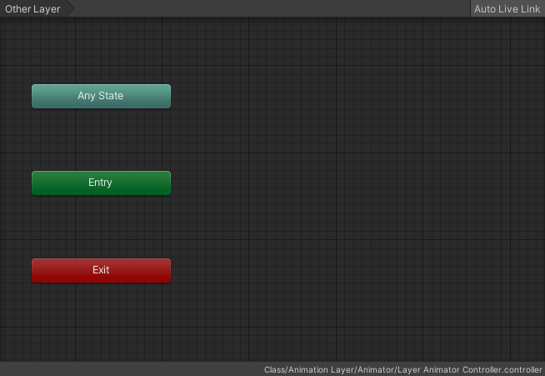
아홉 번째 튜토리얼
24. 그리고 애니메이션 파일을 유니티 프로젝트에 있는 Animation 폴더에 저장합니다.
23. 그런 다음 Format을 FBX for Unity(.fbx)로 설정합니다.
그다음 Skin은 Whitout Skin으로 설정하고 Download를 선택합니다.
25. 마지막으로 애니메이터 컨트롤러를 선택하여 Other Layer에 들어옵니다.

Slide 10
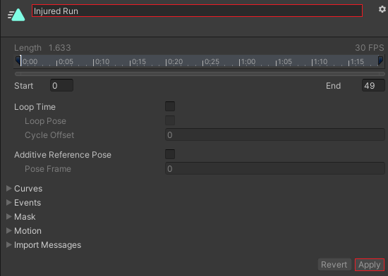
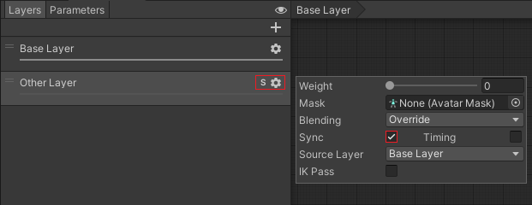
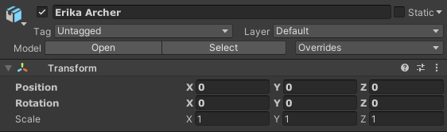
열 번째 튜토리얼
27. 그런 다음 Other Layer의 설정에 Sync를 선택하고 Base Layer와 동기화를 시켜줍니다.
26. 이제 erika_archer@Injured Run 애니메이션 파일의 이름 Injured Run이라는 이름으로 정의합니다.
28. 그리고 Erika Archer 오브젝트의 위치와 회전 값을 초기화합니다.

Slide 11
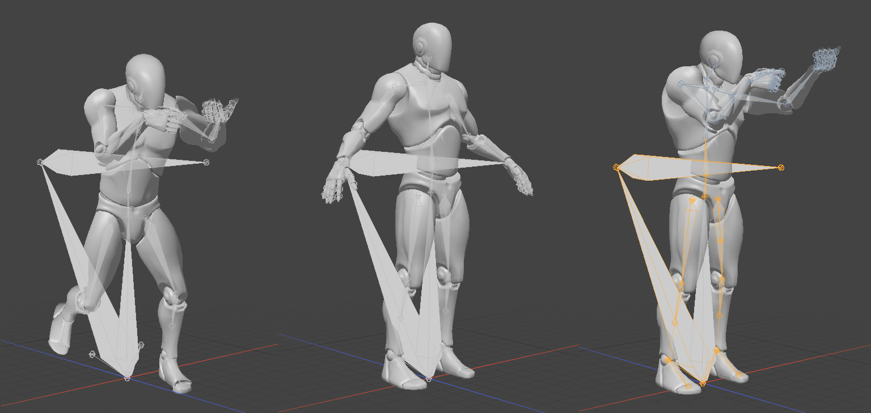
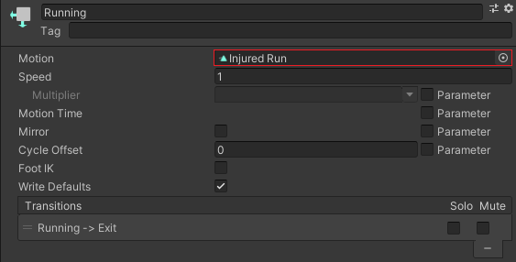
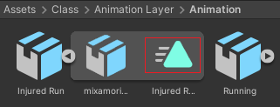
열한 번째 튜토리얼
애니메이션 레이어란?
여러 개의 애니메이션 그룹을 가중치에 따라 우선 순위로 동작하는 기법입니다.
29. 그다음으로 Project 폴더에 있는 Animation 폴더에 Injured Run 애니메이션 클립을 Other Layer에 있는 Running 애니메이션에 넣어줍니다.

Slide 12
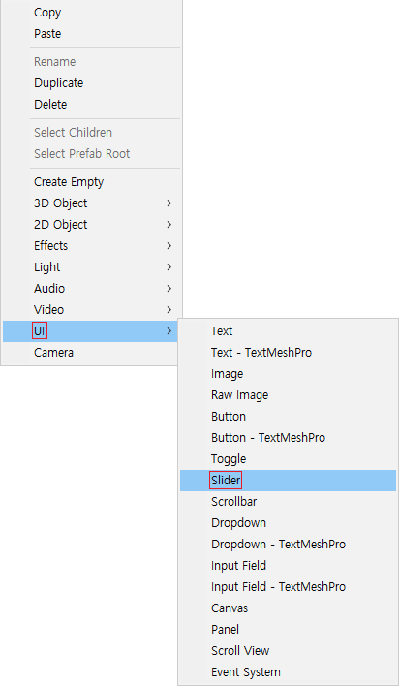
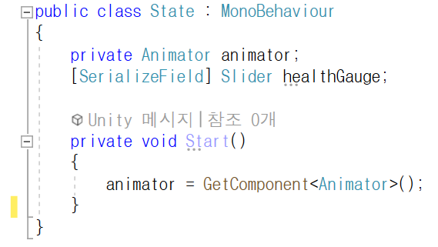
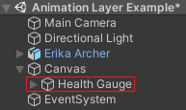
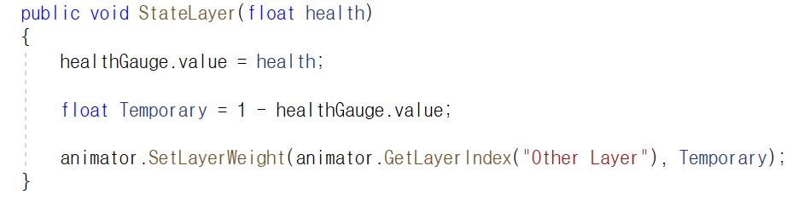
열두 번째 튜토리얼
31. 그다음 State 스크립트에서 Animator 변수를 선언하고 Slider 변수를 선언합니다.
30. 이제 UI를 선택하고 Slider를 생성합니다.
그런 다음 Health Gauge라는 이름으로 정의합니다.
32. 그리고 StateLayer( ) 함수를 선언하고 애니메이션 레이어의 가중치를 설정하도록 선언합니다.

Slide 13
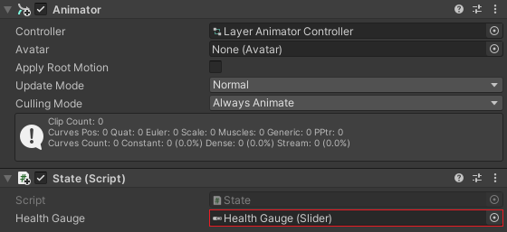
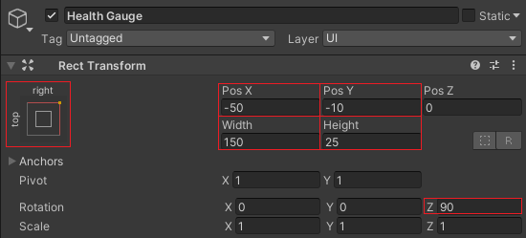
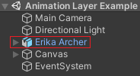
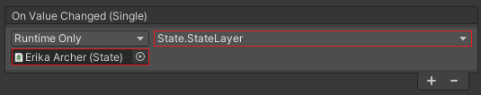
열세 번째 튜토리얼
33. 이제 Erika Archer 오브젝트에 있는 State 스크립트에 Health Gauge 오브젝트를 넣어줍니다.
35. 마지막으로 Health Gauge 오브젝트의 앵커와 위치를 설정합니다.
그런 다음 Health Gauge 오브젝트의 크기와 회전 값을 설정합니다.
34. 그리고 Health Gauge 오브젝트의 On Value Changed에 Erika Archer 오브젝트를 넣어줍니다.

